Slide 1
Μαθητικές εκλογές
Μικρός οδηγός

Slide 2



ΟΛΟΙ ΚΑΙ ΟΛΕΣ ΣΤΟ ΣΧΟΛΕΙΟ ΕΧΟΥΝ
ΔΙΚΑΙΩΜΑ ΛΟΓΟΥ-ΨΗΦΟΥ-ΕΛΕΓΧΟΥ

Slide 3
ΟΡΓΑΝΑ ΚΑΙ ΣΥΝΘΕΣΗ
5μελούς συμβουλίου, για κάθε τμήμα
Ψηφοδέλτια
Υποψήφιοι
Ψηφοφορία:
Καταμέτρηση ψήφων
5μελές συμβούλιο
τμήματος
Γενική συνέλευση τμήματος
3μελής εφορευτική επιτροπή
Μυστική ψήφος
Πρόεδρος-γραμματέας-ταμίας
2 μέλη ΙΣΟΤΙΜΑ

Slide 4
ΟΡΓΑΝΑ ΚΑΙ ΣΥΝΘΕΣΗ
15μελούς συντονιστικού οργάνου
Μέλη εφορευτικής επιτροπής
Μυστική ψηφοφορία
15μελές συμβούλιο
Κάθε τμήμα ορίζει έναν αντιπρόσωπο
Υποψήφιοι
Ψηφοδέλτια
Πρόεδρος-Αντιπρόεδρος-Γραμματέας
12 μέλη ΙΣΟΤΙΜΑ

Slide 5

ΠΟΤΕ ΓΙΝΟΝΤΑΙ ΟΙ ΜΑΘΗΤΙΚΕΣ ΕΚΛΟΓΕΣ
Σύμφωνα με τον νόμο, οι εκλογές για το 5μελές γίνονται μέσα στον πρώτο μήνα των μαθημάτων, ενώ για το 15μελές μέσα στις πρώτες 45 μέρες των μαθημάτων και μετά τις εκλογές των 5μελών.

Slide 6

ΚΙ ΑΝ ΔΕΝ ΕΙΜΑΣΤΕ ΕΥΧΑΡΙΣΤΗΜΕΝΟΙ ΜΕ ΤΟΥΣ ΕΚΠΡΟΣΩΠΟΥ Σ ΜΑΣ;

Slide 7

ΤΙ ΚΑΝΟΥΜΕ;
Οι μαθητές/-τριες μπορούν να κάνουν έκτακτη γενική συνέλευση για να ανακαλέσουν το 5μελές του τμήματός τους ή το 15μελές του σχολείου και να εκλέξουν καινούριους εκπροσώπους. Αρκεί να το ζητήσουν τουλάχιστον οι μισοί μαθητές/-τριες ενός τμήματος (για το 5μελές) ή τα 2/3 των μαθητών/-τριών του σχολείου (για το 15μελές).

Slide 8
«ΘΕΛΟΥΜΕ ΣΥΝΕΛΕΥΣΗ»: πόσες φορές και πότε;
Κάθε τμήμα συνεδριάζει μία φορά τον μήνα σε τελευταία ώρα και ολόκληρο το σχολείο συνεδριάζει τακτικά τρεις φορές τον χρόνο τις τρεις τελευταίες ώρες μιας μέρας.
Το 5μελές και το 15μελές συνεδριάζουν εκτός διδακτικών ωρών.

Slide 9
Έκτακτες γενικές συνελεύσεις μπορούν να γίνουν μόνο εκτός διδακτικών ωρών. Για να γίνει έκτακτη συνέλευση ενός τμήματος πρέπει να τη ζητήσουν το 5μελές ή οι μισοί μαθητές του τμήματος. Για να γίνει έκτακτη συνέλευση ολόκληρου του σχολείου πρέπει να το ζητήσουν το 15μελές ή τα 2/3 των μαθητών/-τριών του σχολείου.
Στις συνελεύσεις των μαθητών του Λυκείου δεν επιτρέπεται να είναι παρών ο/η εκπαιδευτικός. Στο Γυμνάσιο είναι παρών/-ούσα ένας/μία εκπαιδευτικός μόνο για να δώσει συμβουλές.

Slide 10

ΑΡΜΟΔΙΟΤΗΤΕΣ ΜΑΘΗΤΙΚΩΝ ΚΟΙΝΟΤΗΤΩΝ
Το 5μελές και το 15μελές μεταφέρουν τα αιτήματα ή παράπονα των μαθητών/-τριών ενός τμήματος ή του σχολείου αντίστοιχα στον Διευθυντή/στη Διευθύντρια και τον Σύλλογο των Καθηγητών/-τριών.
Το προεδρείο του 15μελούς συμμετέχει στις συνεδριάσεις του συλλόγου των καθηγητών/-τριών, όταν συζητιούνται πολιτιστικές, αθλητικές και γενικά μαθητικές δραστηριότητες.

Slide 11
Όταν ο Σύλλογος των καθηγητών/-τριών συζητάει για την επιβολή ποινής σε έναν μαθητή ή μαθήτρια, στη συζήτηση συμμετέχει με δικαίωμα λόγου το τριμελές προεδρείο του 15μελους, ο πρόεδρος του τμήματος του μαθητή ή της μαθήτριας και φυσικά ο μαθητής ή η μαθήτρια που έχει δικαίωμα απολογίας. Οι μαθητές/-τριές αποχωρούν την ώρα της συζήτησης των εκπαιδευτικών για την τελική τους απόφαση.

Slide 12
Τόσο το 15μελές όσο και τα 5μελή έχουν δικαίωμα να έχουν δικό τους πίνακα μαθητικών ανακοινώσεων που τοποθετείται σε κεντρικό χώρο του σχολείου.

Slide 13


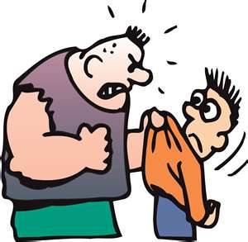



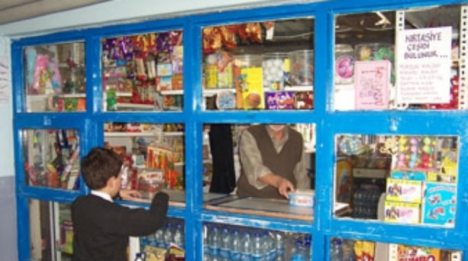
ΑΡΜΟΔΙΟΤΗΤΕΣ:
Ας ανακεφαλαιώσουμε
αθλητισμός
bullying
πολιτισμός
καθαριότητα
αμφίεση
κυλικείο
βιβλιοθήκες, γνώση

